Slide 1
Mobile test automation
@king

Slide 2
#Cài đặt Vysor

Slide 3
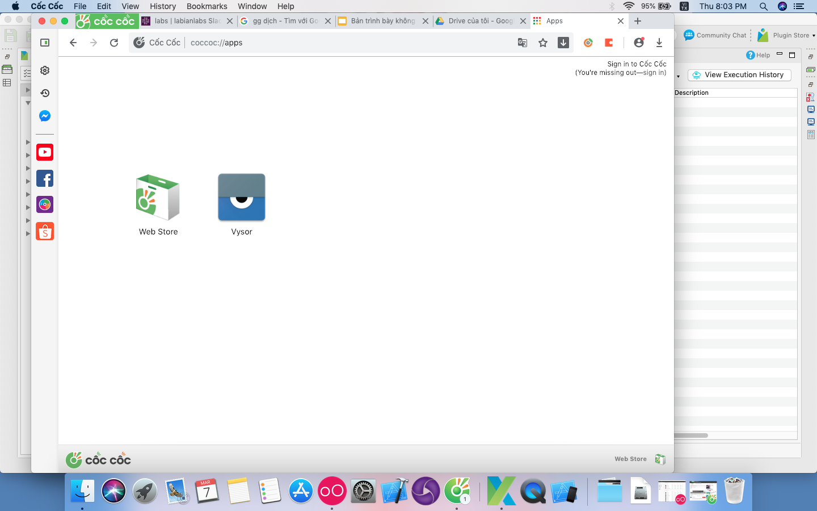

Slide 4
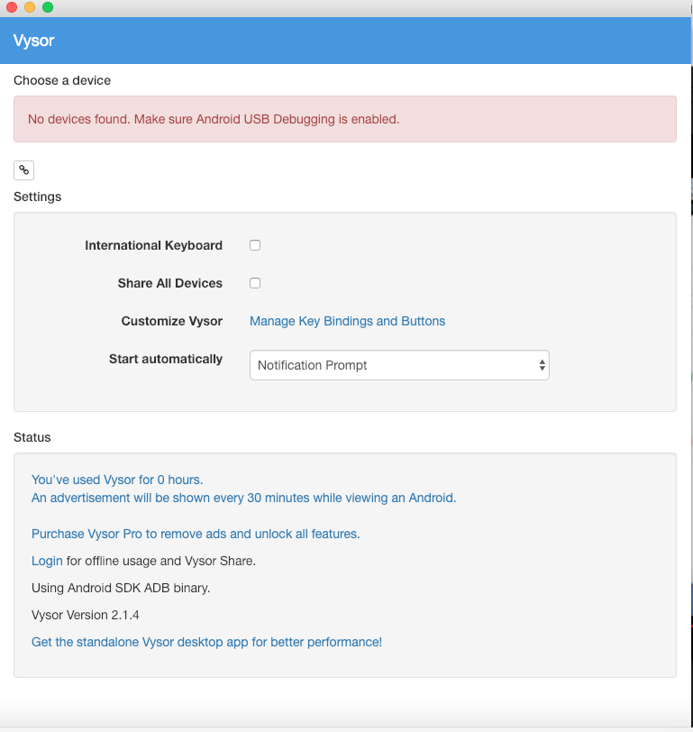

Slide 5
#Cài đặt máy ảo

Slide 6
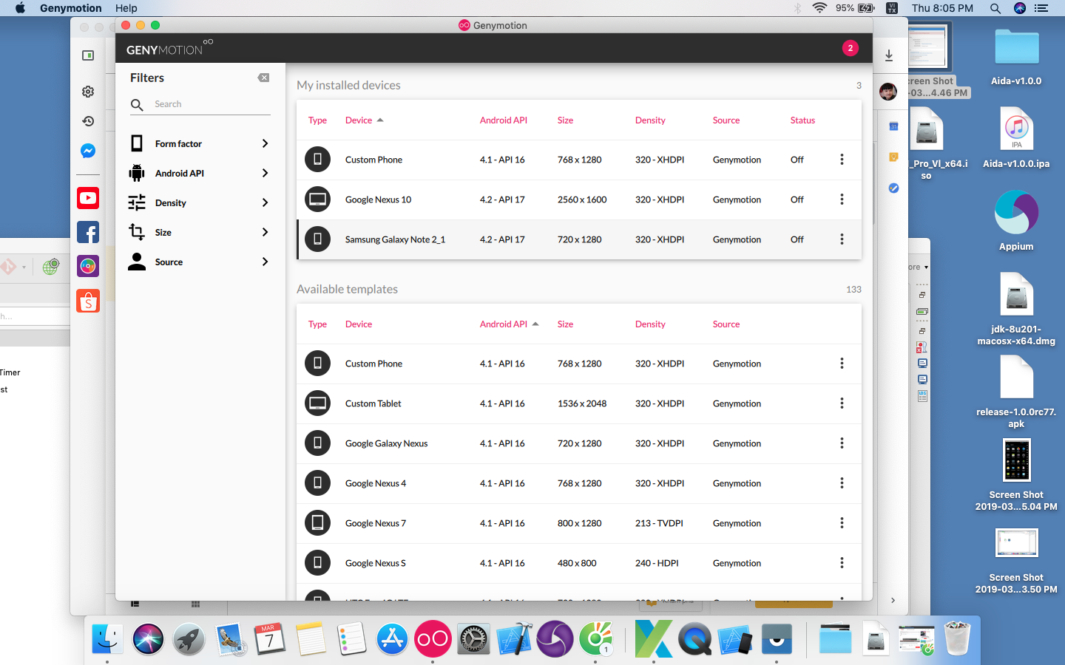

Slide 7
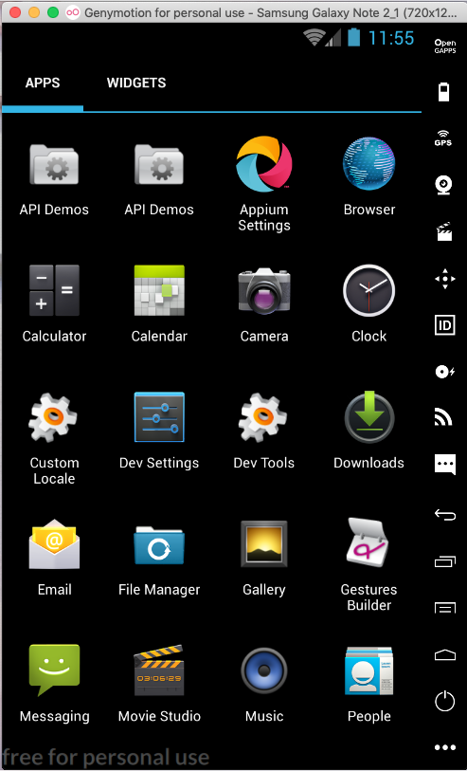

Slide 8
#Cài đặt Manual

Slide 9
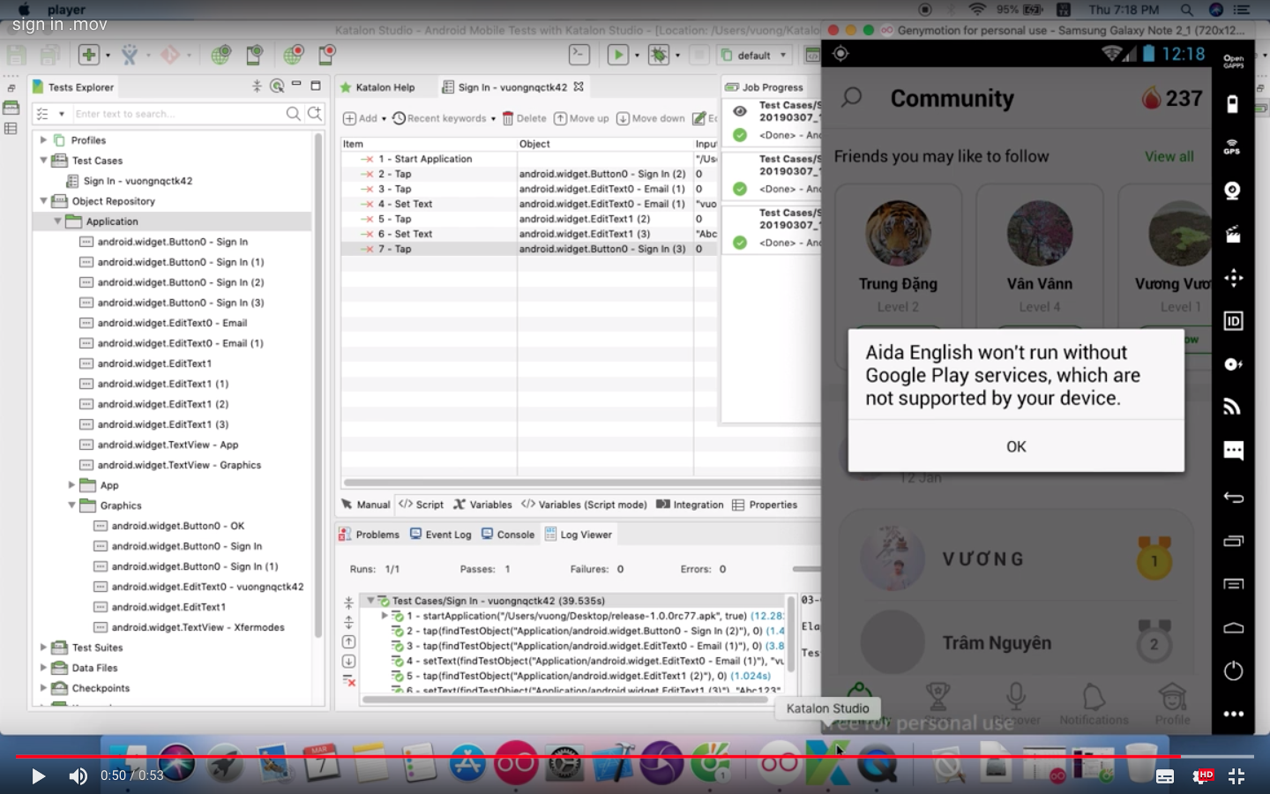

Slide 10
#Testscript

Slide 11
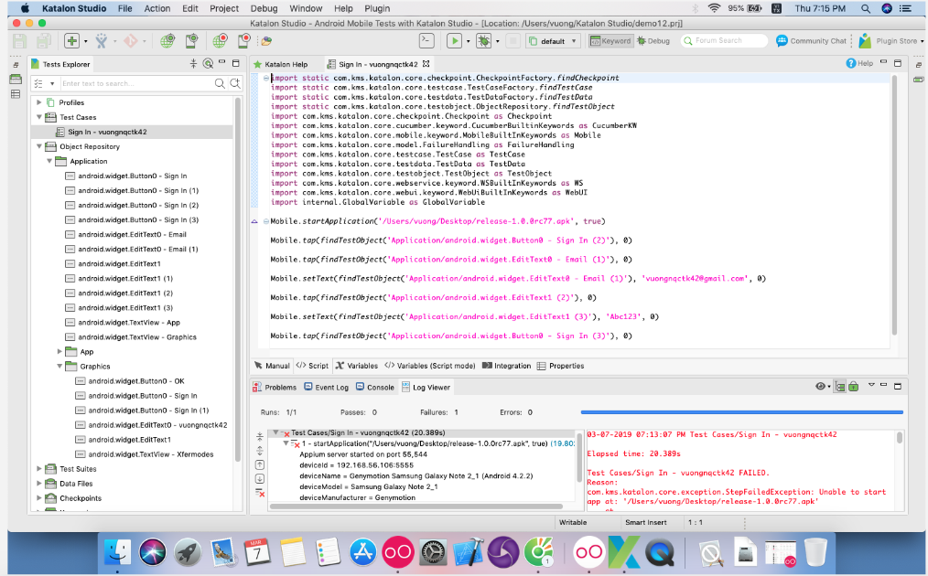

Slide 12
#Demo

Slide 13
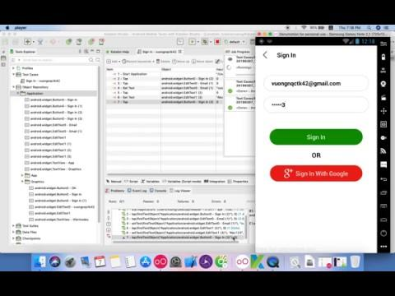

Slide 14
#Kết quả

Slide 15
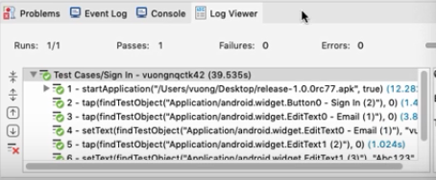

Slide 16
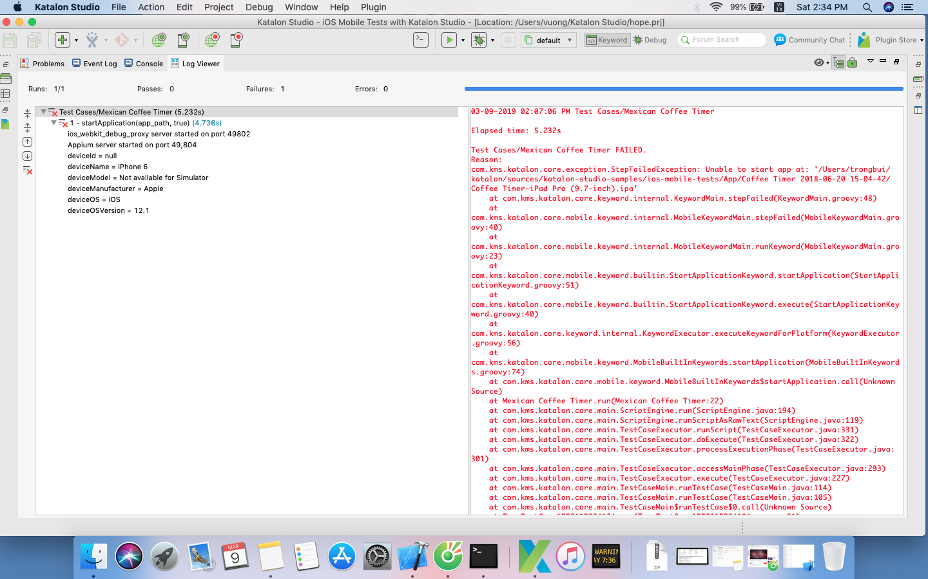

Slide 17
THANKS FOR WATCHING !

